Slide 1
쿠버네티스를 활용한
손쉬운 자동 이중화 배포 서비스
논스탑4
오정은 안희주 이지우 윤동근
Notes:
안녕하십니까, 쿠버네티스를 활용한 손쉬운 자동 이중화 배포 서비스를 개발한 논스탑4 입니다.

Slide 2
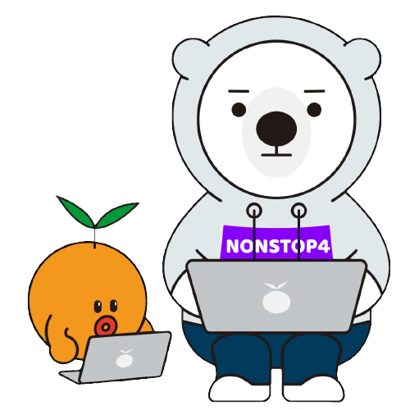
Contents
01
02
프로젝트 개요
프로젝트 설계
주제 및 팀 소개
서비스 흐름도
클라우드 아키텍처
주요 기능 설명
03
프로젝트 구현
실행화면 및 기능
시연
Notes:
발표는 프로젝트 개요, 설계, 구현 순으로 이어지며,
프로젝트 개요에서는 주제와 팀에 대한 전반적인 소개와 서비스의 진행 흐름에 대해 소개하겠습니다.
프로젝트 설계에서는 클라우드 아키텍처와 주요 기능 동작에 대해 자세히 설명 드리겠습니다.
프로젝트 구현에서는 실행화면 및 기능을 소개하고, 프로젝트 시연을 마지막으로 발표를 마무리 하겠습니다.

Slide 3


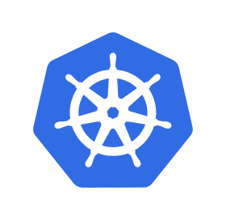
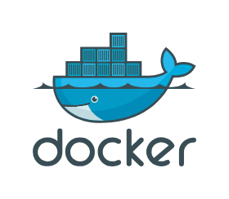
01. 주제 및 팀 소개
Nonstop 4
자유 주제 : 쿠버네티스를 활용한 손쉬운 자동 이중화 배포 서비스
👩‍💻 오정은
ROLE
👩‍💻 안희주
ㆍBackend
ㆍFrontend
ㆍMonitoring
👩‍💻 이지우
👨‍💻 윤동근
ㆍKubernetes
ㆍDocker Image
ㆍShell-Script
Notes:
저희 팀원들부터 소개하겠습니다.
백엔드를 담당하신 오정은님,
프론트엔드와 모니터링을 맡은 안희주님과,
쿠버네티스를 활용한 이중화 배포를 담당하신 이지우님,
도커 이미지 생성 및 쉘 스크립트 작성를 담당하신 윤동근님
을 포함하여 총 4명으로 구성되어 있습니다.

Slide 4
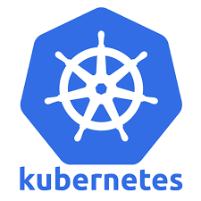
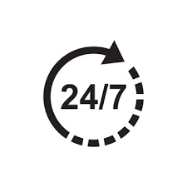



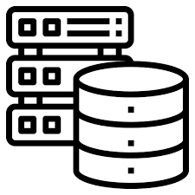
01. 주제 및 팀 소개
쿠버네티스를 활용한
손쉬운 자동 이중화 배포 서비스
애플리케이션 관리
무중단 서비스
배포 자동화
데이터베이스 관리
모니터링
Notes:
저희 팀의 프로젝트 주제는 ‘쿠버네티스를 활용한 손쉬운 자동 이중화 배포 서비스’로
인프라나 이중화 구성을 모르는 사용자들도 무중단 서비스를 제공할 수 있도록 하는 Sass플랫폼으로,
다음과 같은 5가지 주요 기능을 제공합니다.
첫 번째, 이중화 배포 구조 통해 장애가 발생하더라도 중단없이 실행되는 무중단 서비스를 제공합니다.
두 번째로, 사용자로부터 소스 코드 파일를 받아 젠킨스를 통해 자동으로 배포하는 기능을 제공합니다. 따라서 사용자는 파일 업로드만으로 손쉽게 어플리케이션을 배포할 수 있습니다.
세 번째로는 사용자에게 배포한 애플리케이션을 직접 중단/삭제/재실행 등의 관리를 할 수 있는 기능을 제공합니다.
네 번째로 현재 배포된 애플리케이션의 모니터링 정보를 시각적으로 제공합니다.
마지막으로, NFS 서버를 사용하여 장애를 대처하고 데이터베이스 손실을 방지합니다.

Slide 5
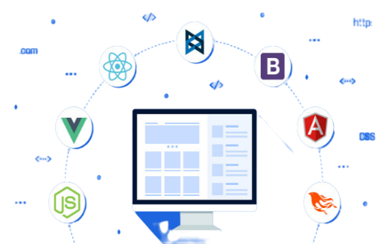

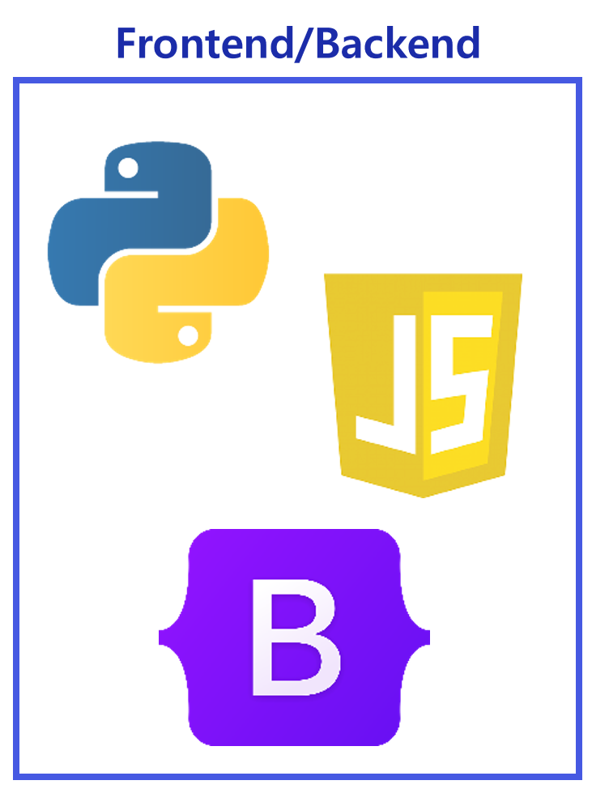
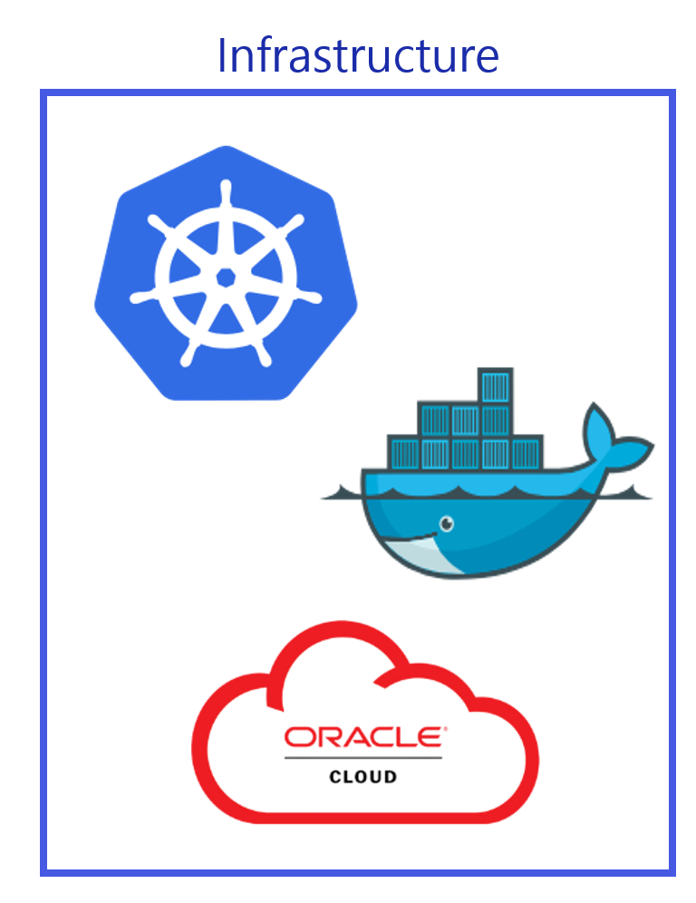

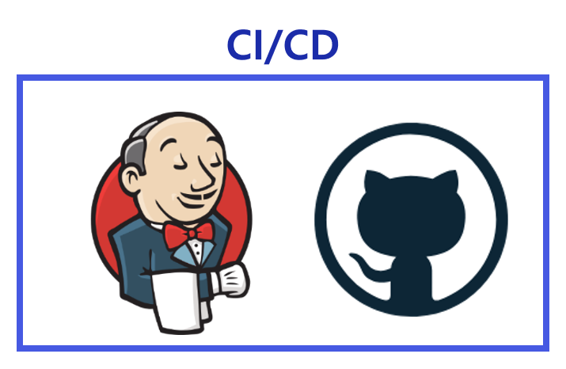



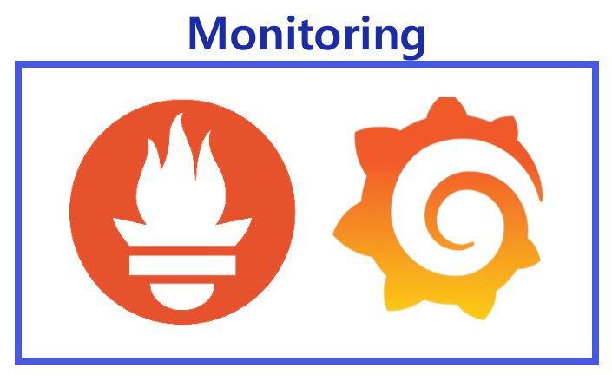




01. 주제 및 팀 소개
개발 환경
Infrastructure
CI/CD
Frontend/Backend
Monitoring
Notes:
저희가 사용한 개발환경입니다.
인프라로 오라클 클라우드에서 쿠버네티스와 도커를 활용했고,
CI/CD로 젠킨스와 깃허브 웹훅을 사용하였으며
모니터링에는 프로메테우스와 그라파나를 활용했습니다.
프론트엔트와 백엔드는 파이썬 플라스크와 부트스트랩, 바닐라 자바스크립트를 사용해 구현했습니다.

Slide 6


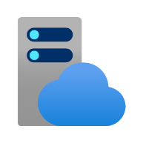
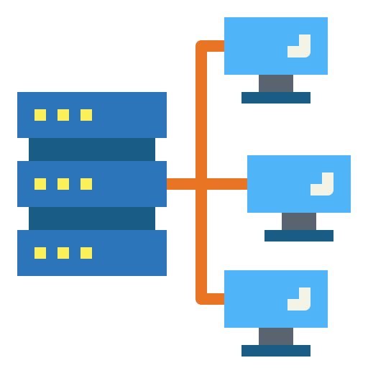


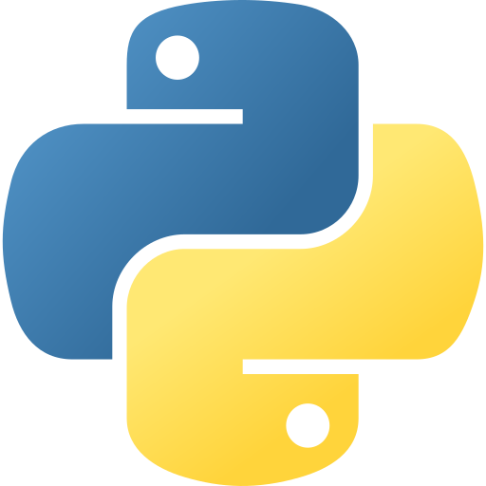
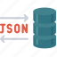
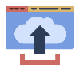


02. 서비스 흐름도
Worker 1
Worker 2
Load Balancer
Monitoring
Users
Users
Notes:
서비스의 전체적인 흐름에 대해 설명하겠습니다.
사용자가 배포하려는 애플리케이션의 소스코드를 .zip 파일로 압축하여 업로드합니다.
백엔드에서 해당 파일을 unzip하여 git push를 하면
젠킨스가 웹 훅을 통해 해당 푸시를 감지하여 미리 작성해둔 쉘 스크립트를 실행합니다.
그 후 도커 이미지를 생성하고, 쿠버네티스에서 이미지를 이중화 구조로 컨테이너화하여 로드밸런서를 통해 배포합니다..
배포된 애플리케이션을 프로메테우스와 그라파나를 통해서 모니터링합니다.

Slide 7
02
프로젝트 설계
클라우드 아키텍처
주요 기능 설명
Notes:
다음으로 설계에서 클라우드 아키텍처와 주요 기능의 동작을 설명하겠습니다.

Slide 8












Oracle Cloud
Internet
VCN
Internet Gateway
Subnet
Subnet
Subnet
10.0.20.0/24
10.0.0.0/28
10.0.30.0/24
Users
Load
Balancer
VNIC
development
server
Network
File System
Subnet
10..0.0.0/24
Nonstop-cluster
Developer
Container Engine
For kubernetes
Control Plane
Container
Registry
Data Plane
Node Pool
Kubernetes API
PV
Worker Node
Worker Node
Notes:
저희가 구성한 오라클 클라우드 아키텍처입니다.
클러스터는 OKE를 이용하여 구축하였습니다.
서브넷을 구성해 젠킨스와 같은 필요한 프로그램을 설치한 로컬 서버와 NFS 서버를 OKE에 연결하여 사용하였습니다.
생성되는 도커 이미지는 오라클 컨테이너 레지스트리를 연결하여 이미지를 저장하고 사용할 수 있도록 하였습니다.

Slide 9
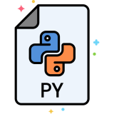


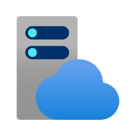
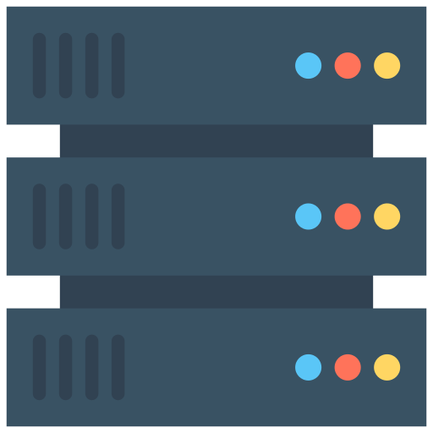


02. 주요 기능 설명
배포 이중화
cluster
Woker
node1
Load Balancer
Woker
node2
External IP
NFS Server
Persistent Volume
Notes:
어떠한 방식으로 이중화를 구성하였는지 설명드리겠습니다.
디플로이먼트 레플리카셋을 이용하여 두개의 파드가 생성되도록 하였고, 해당 파드들을 각각 다른 워커노드에 위치시켜 이중화를 구현했습니다.
각각의 파드들은 서비스를 통해 통신이 가능하도록 되어있고
프론트엔드 파드에는 로드밸런서를 통해 외부 IP를 발급받아 외부에서 접속 할 수 있게 하였습니다.
이와 같은 구조로 한쪽의 파드가 이상이 생겨도 다른 파드로 대체하여 무중단 서비스를 제공하고 있습니다.
(이 뒤에 이중화 시연 영상)

Slide 10
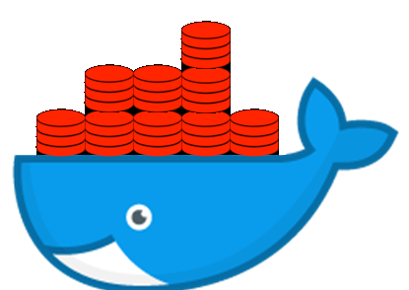

02. 주요 기능 설명
자동화 동작 과정
Jenkins
Kubernetes
Local Server
NFS Server
Container Registry
Webhook
Yaml 파일 생성
Volum 디렉토리 생성
Namespace 생성
Docker login
Dockerfile Build & Tag
Docker Push
Yaml 파일 실행
Kubectl Create
Image Pull
Notes:
다음은 젠킨스에서 실행되는 자동화 동작 과정입니다.
예시로 데이터베이스가 있는 서비스를 배포한다고 가정합니다.
젠킨스의 작업은 깃허브의 푸쉬 웹훅을 받는것으로 시작됩니다.
같이 전송된 env.txt로 서비스 환경에 맞는 야믈 파일을 작성하고
Nfs-server에 디비 볼륨으로 연결될 디렉토리를 생성합니다.
쿠버네티스에 사용자 이름과 서비스명으로 구성된 네임스페이스를 생성하고
야믈 파일을 실행 할때 사용할 도커파일을 빌드 태그 푸쉬 하는 작업을 진행합니다.
그리고 야믈파일을 실행하는 kubectl create 명령어를 실행합니다.

Slide 11

02. 주요 기능 설명
파드 생성 과정
Master
Worker
API & etcd
Controller manager
scheduler
kubelet
docker
kubectl create
Watch
API
etcd
Watch
Write
Watch
Run
Notes:
다음은 kubectl create명령어가 실행된 후에 쿠버네티스에서 파드가 생성되는 과정입니다.
앞서 실행된 명령어를 통해 파드 생성을 요청받은 API Server는 etcd에 접근하여 가장 최신 상태값으로 업데이트한다.
Api 서버에 파드 생성이 요청된 것을 컨트롤러 매니저가 인지하면 요청대로 새로운 파드를 생성하고, 해당 내용을 API Server에 다시 전달한다.
이때까지는 아직 어떤 워커 노드에 파드가 할당될지는 결정되지 않았다.
그 다음 스케줄러가 새로운 파드가 생성되었다는 소식을 API Server를 통해 인지하면 스케줄러는 해당 파드를 어떤 노드에 할당할지 결정하여 해당 노드에 파드를 띄우도록 요청을 보낸다.
마지막으로 kubelet에서 지정된 워커노드에 파드 생성을 요청하고 노드에 파드가 생성됩니다.

Slide 12
03
프로젝트 구현
실행화면 및 기능
시연
Notes:
마지막으로 실행화면을 빠르게 소개해 드린 후,
시연을 하겠습니다.

Slide 13
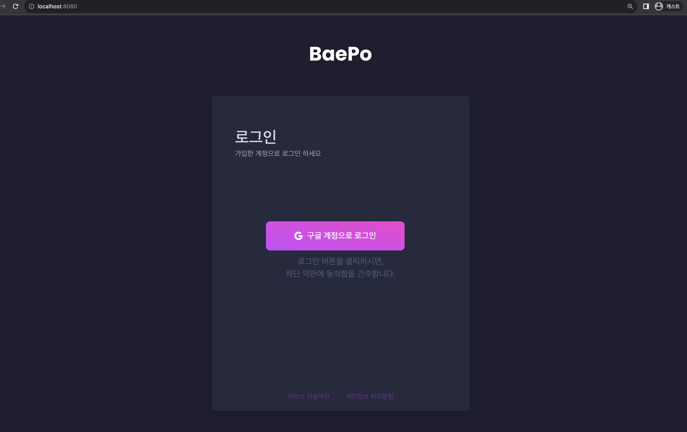
01. 실행화면 및 기능
로그인
화면
Notes:
저희 서비스의 로그인 화면입니다.
현재 구글 로그인을 연동해 해당 버튼을 클릭하면
(다음화면으로)

Slide 14
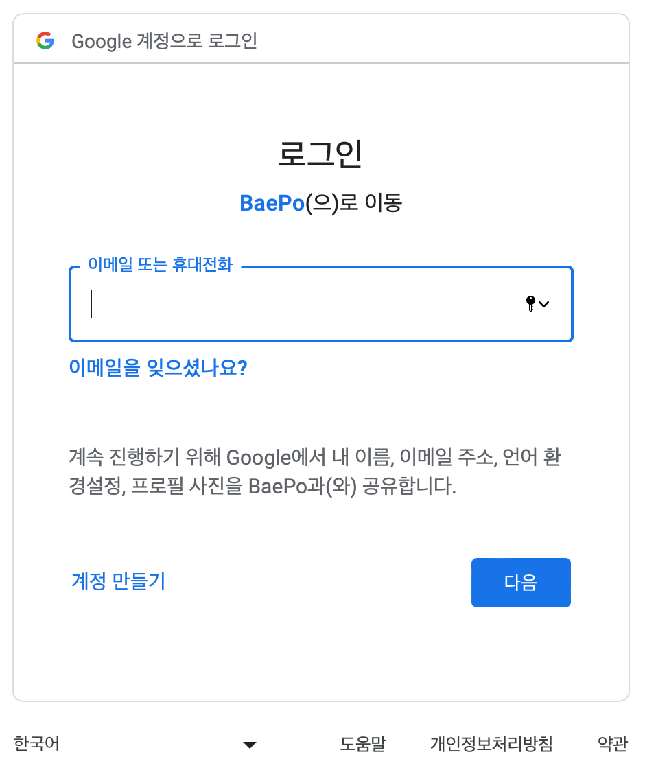
Notes:
구글 아이디로 로그인을 할 수 있습니다.

Slide 15
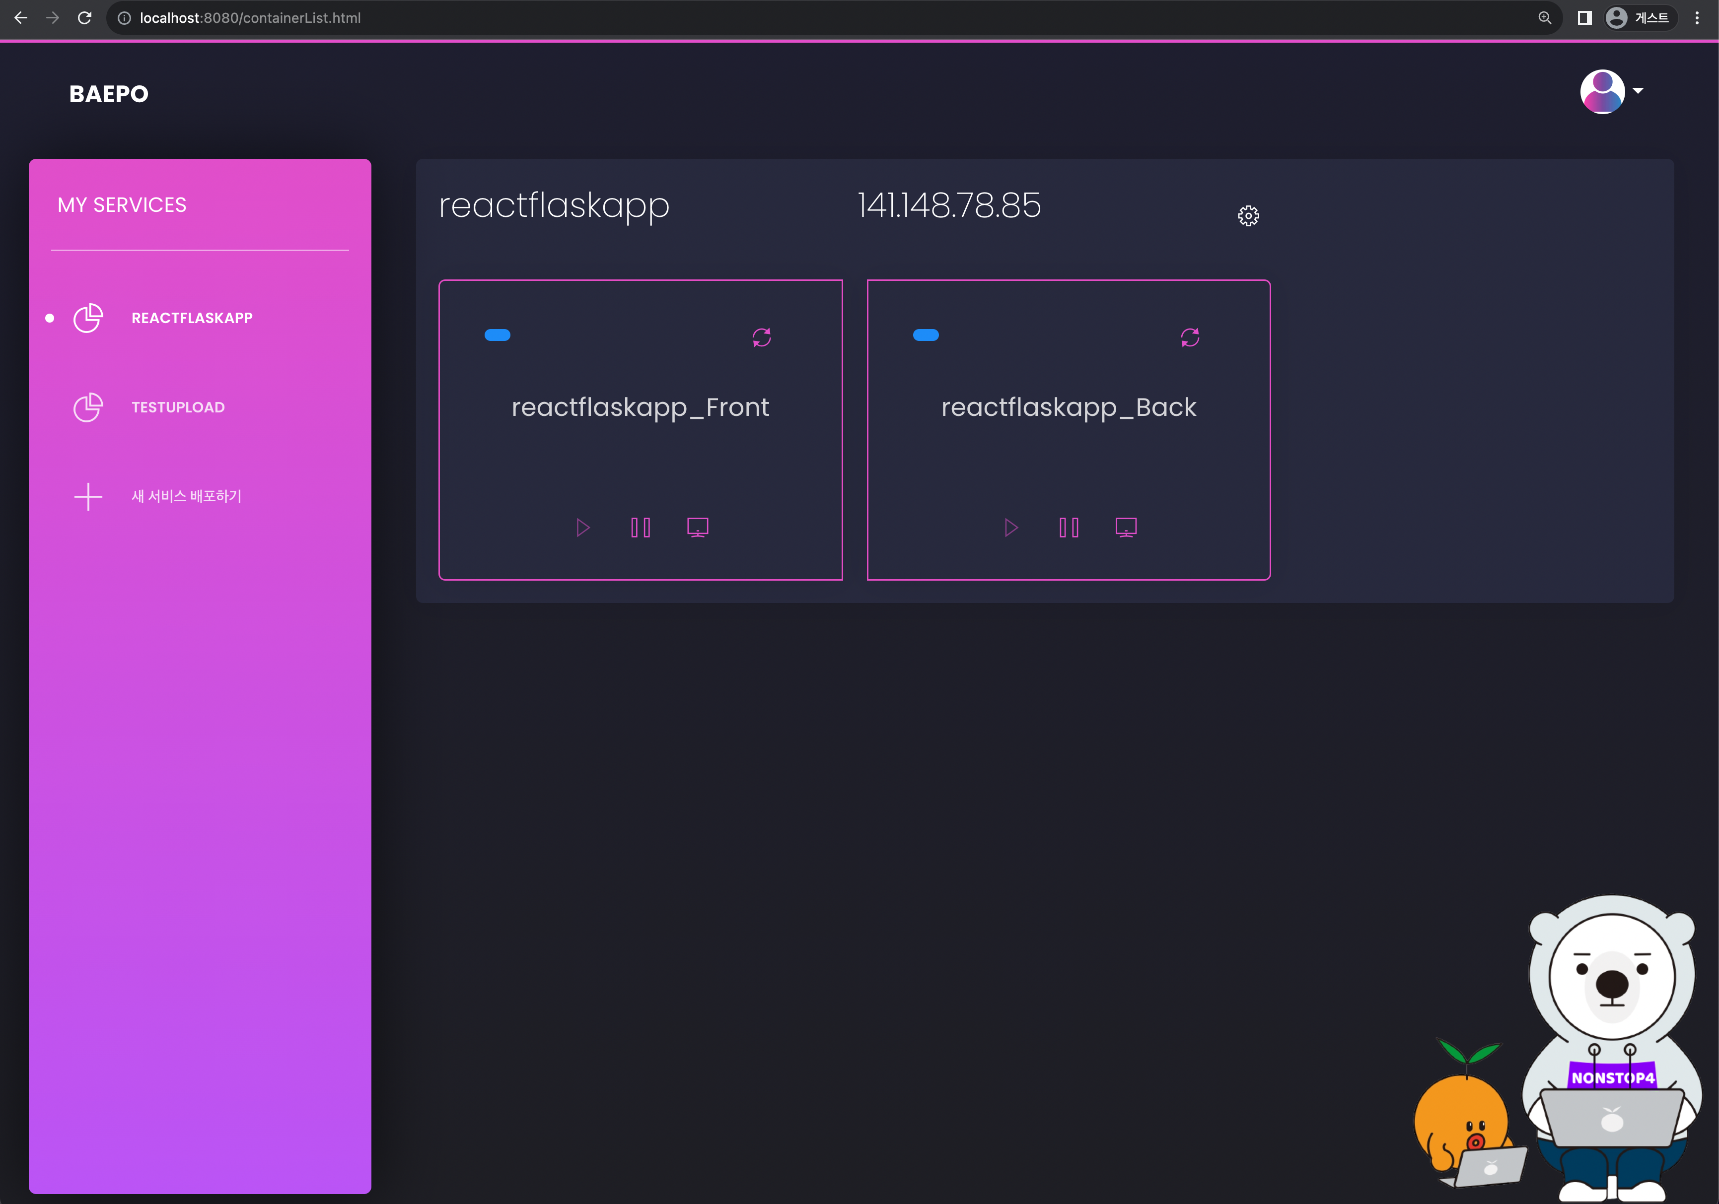
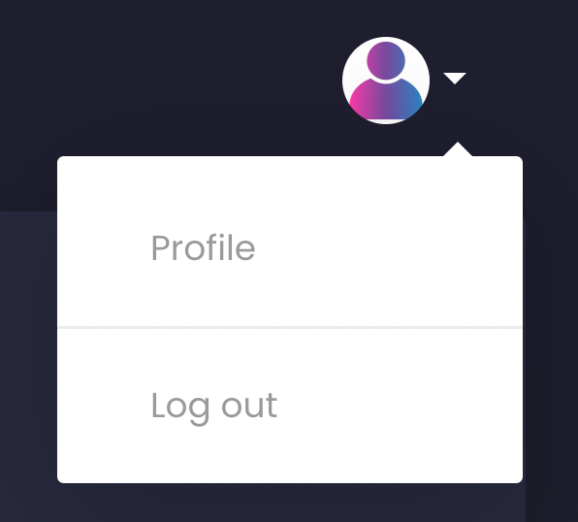
01. 실행화면 및 기능
메인
화면
Notes:
사용자가 로그인 후 처음 마주하는 메인화면입니다
크게 상단의 네비게이션 바, 좌측의 사이드바, 우측의 메인 영역으로 구분됩니다.
(마우스 클릭) 상단의 배포 로고를 클릭하면 통해 어디서든 메인화면으로 이동할 수 있습니다.
(마우스 클릭) 오른쪽 토글을 클릭하면
(마우스 클릭) 다음과 같은 메뉴가 표시되어 프로필 화면으로의 이동과 로그아웃을 할 수 있습니다.
(마우스 클) 사이드 바의 어플리케이션 이름을 클릭하면 해당 어플리케이션의 정보를 가지고 구성된 현재화면이 표시됩니다.
(마우스 클릭,) 하단의 배포하기 버튼을 통해 배포하기 화면으로 이동합니다.
메인영역에는 상단에 어플리케이션의 이름과 IP가 표시되며 IP를 클릭하면 서비스 중인 웹페이지로 이동합니다.
(마우스 클릭, 관리 버튼에 박스 생김) 오른쪽의 관리 버튼으로 어플리케이션을 관리하는 화면으로 이동합니다.
(마우스 클릭, 컨테이너 영역에 박스 생김) 아래는 어플리케이션을 구동하는 파드 정보를 표시하는 영역으로,

Slide 16
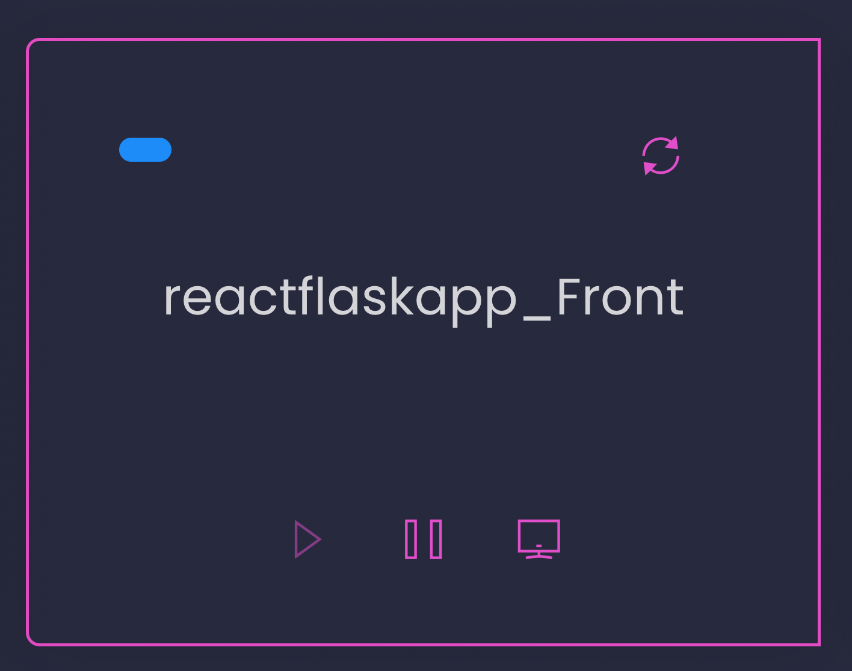
Notes:
(마우스 클릭) 파드의 상태를 표시합니다.
(마우스 클릭) 컨테이너의 상태정보를 업데이트 합니다
(마우스 클릭, 재생, 중단 버튼에 박스 생김) 파드를 중단, 재생할 수 있습니다.
(마우스 클릭, 모니터링 버튼에 박스 생김) 해당 컨테이너 모니터링 화면으로 이동합니다.

Slide 17
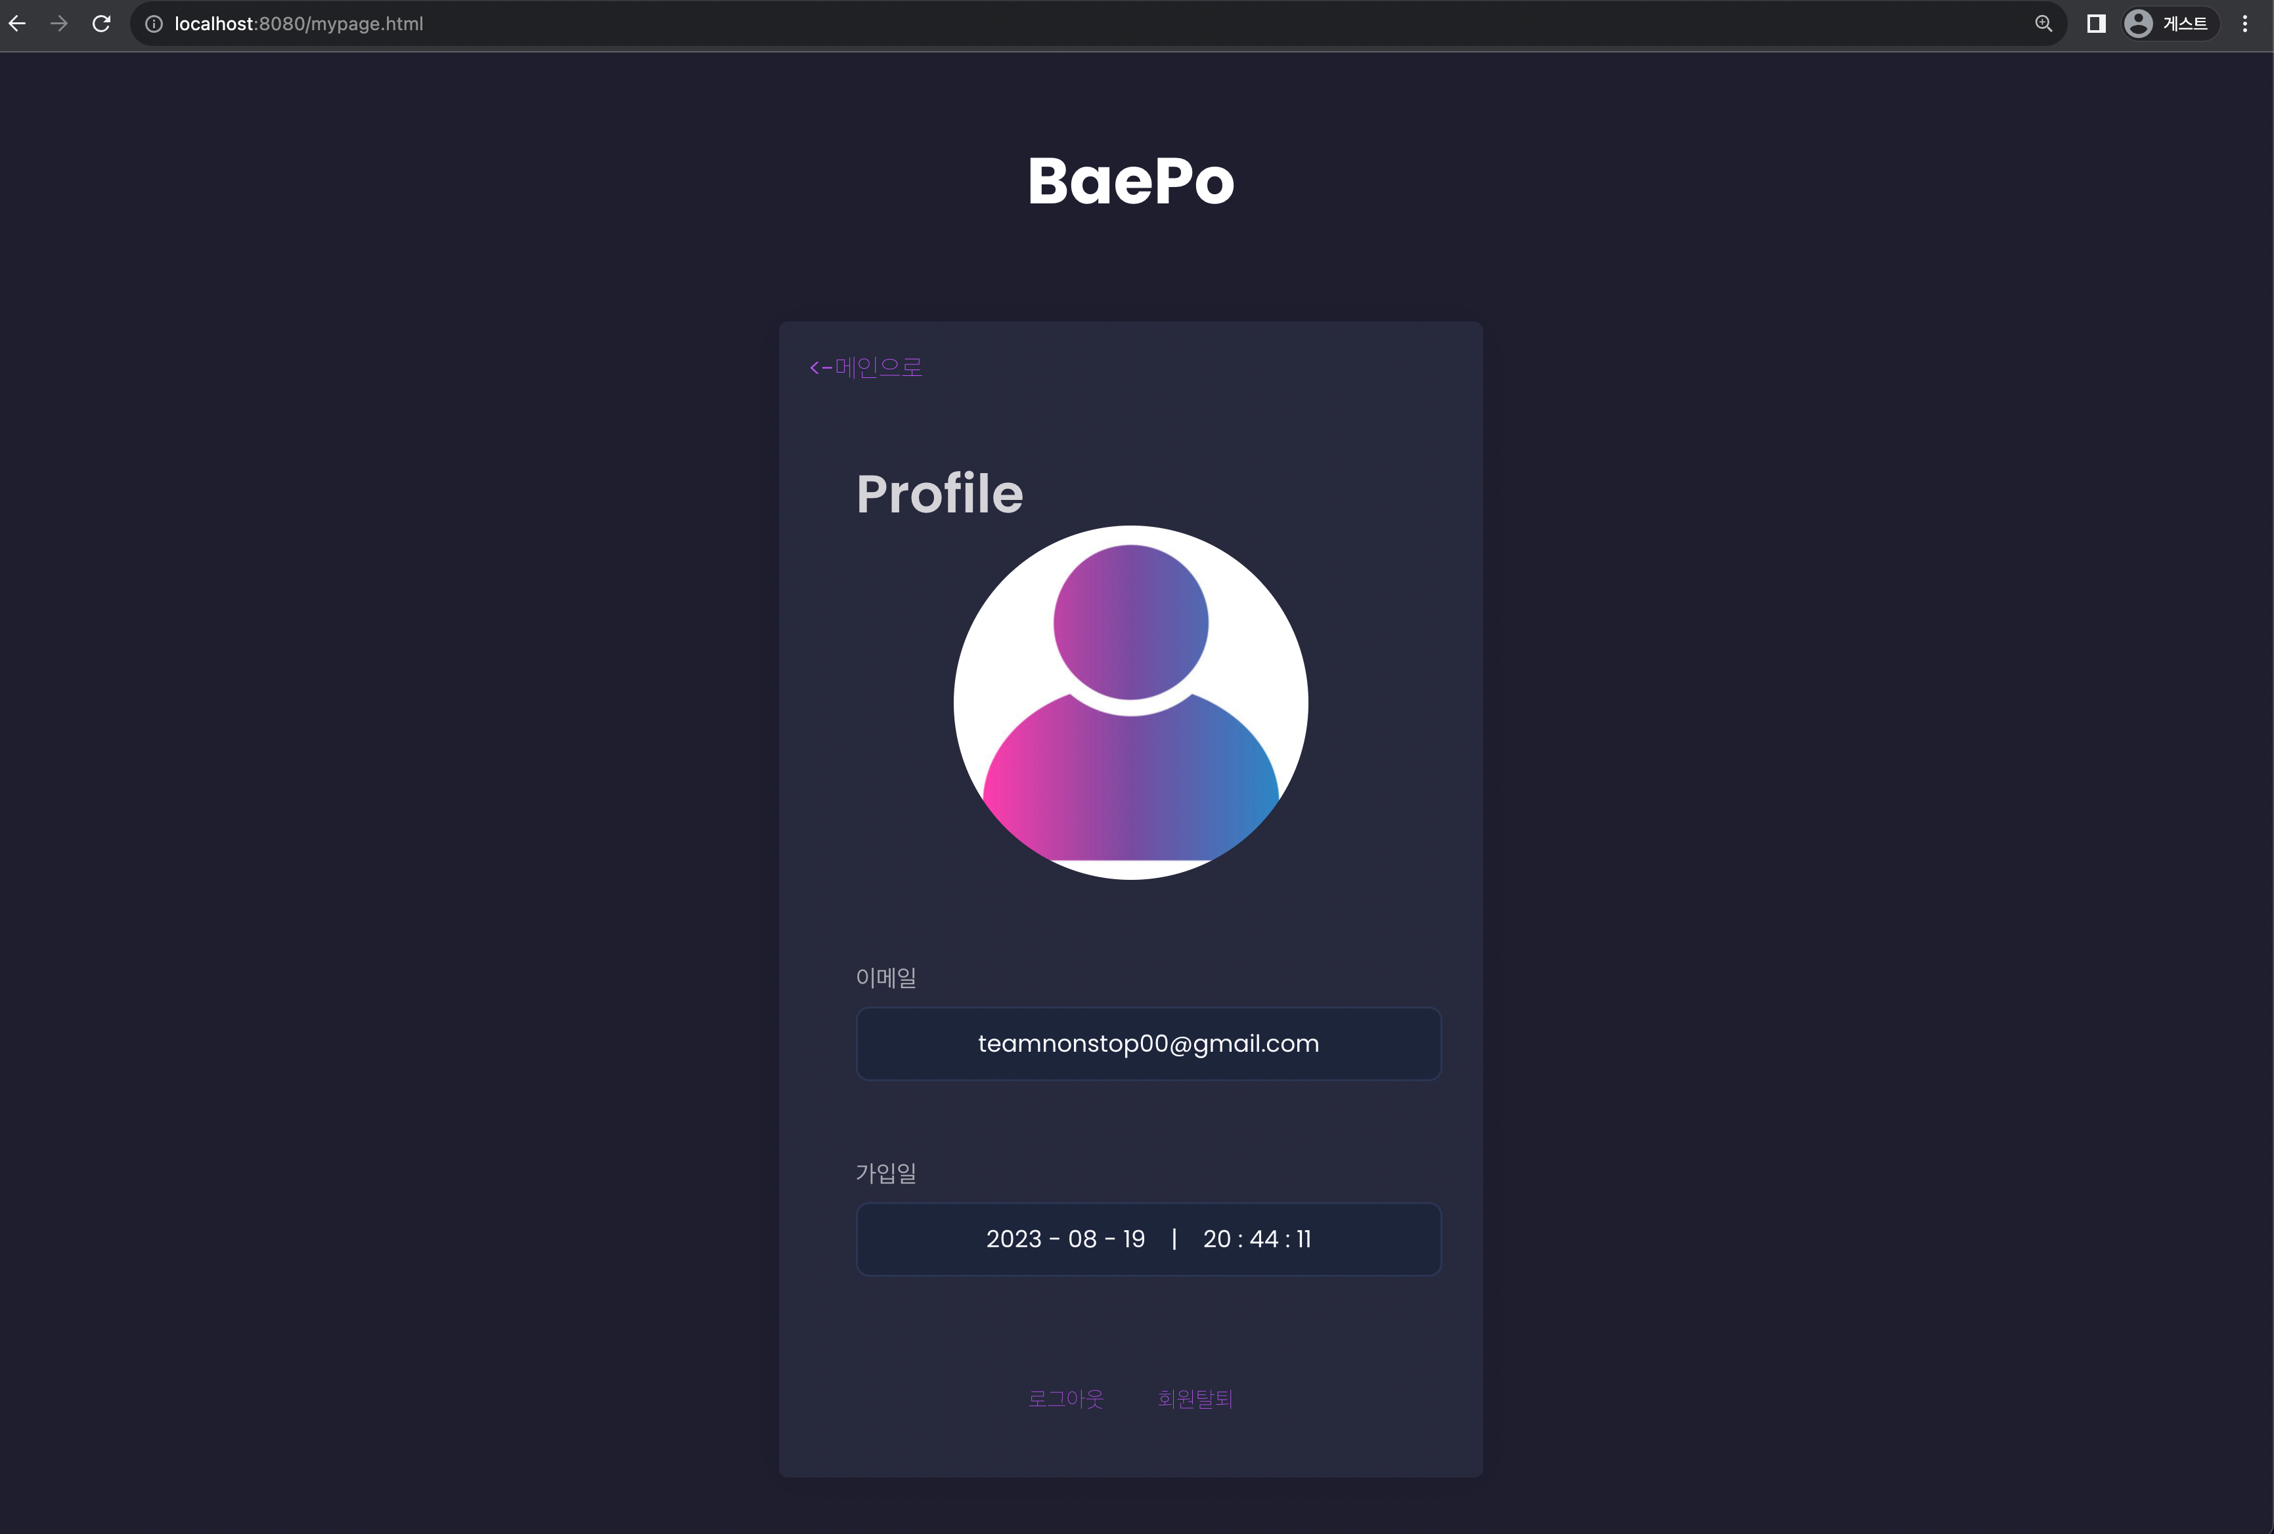
01. 실행화면 및 기능
프로필
화면
Notes:
다음은 마이페이지 화면입니다.
사용자가 로그인 시 사용한 이메일과 가입일을 확인할 수 있으며,
(마우스 클릭, 메인화면 박스 생김) 메인화면으로 되돌아갈 수 있으며,
(마우스 클릭, 로그아웃 박스 생김) 로그아웃,
(마우스 클릭, 회원탈퇴 박스 생김) 회원탈퇴 기능을 제공합니다.

Slide 18
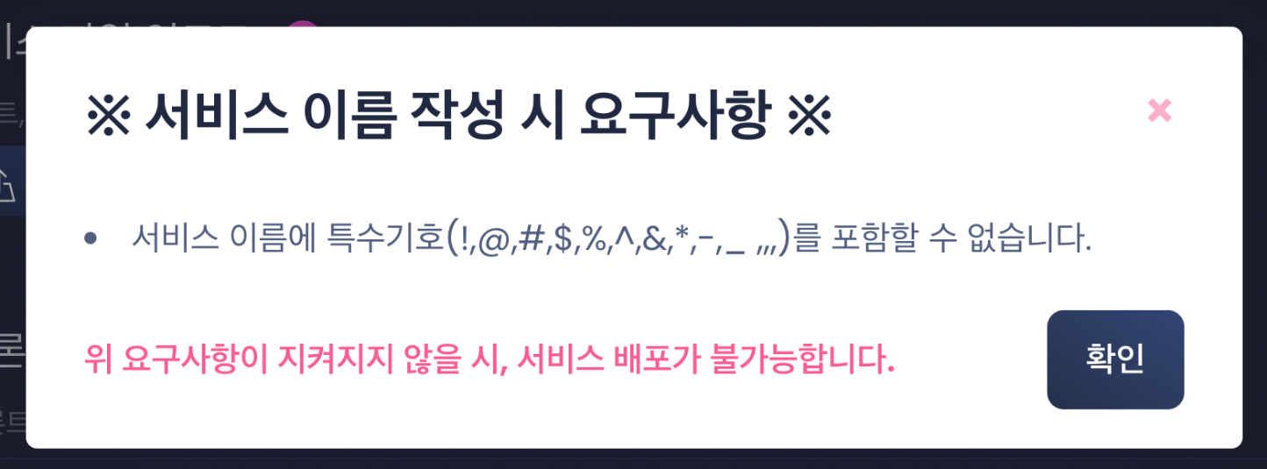
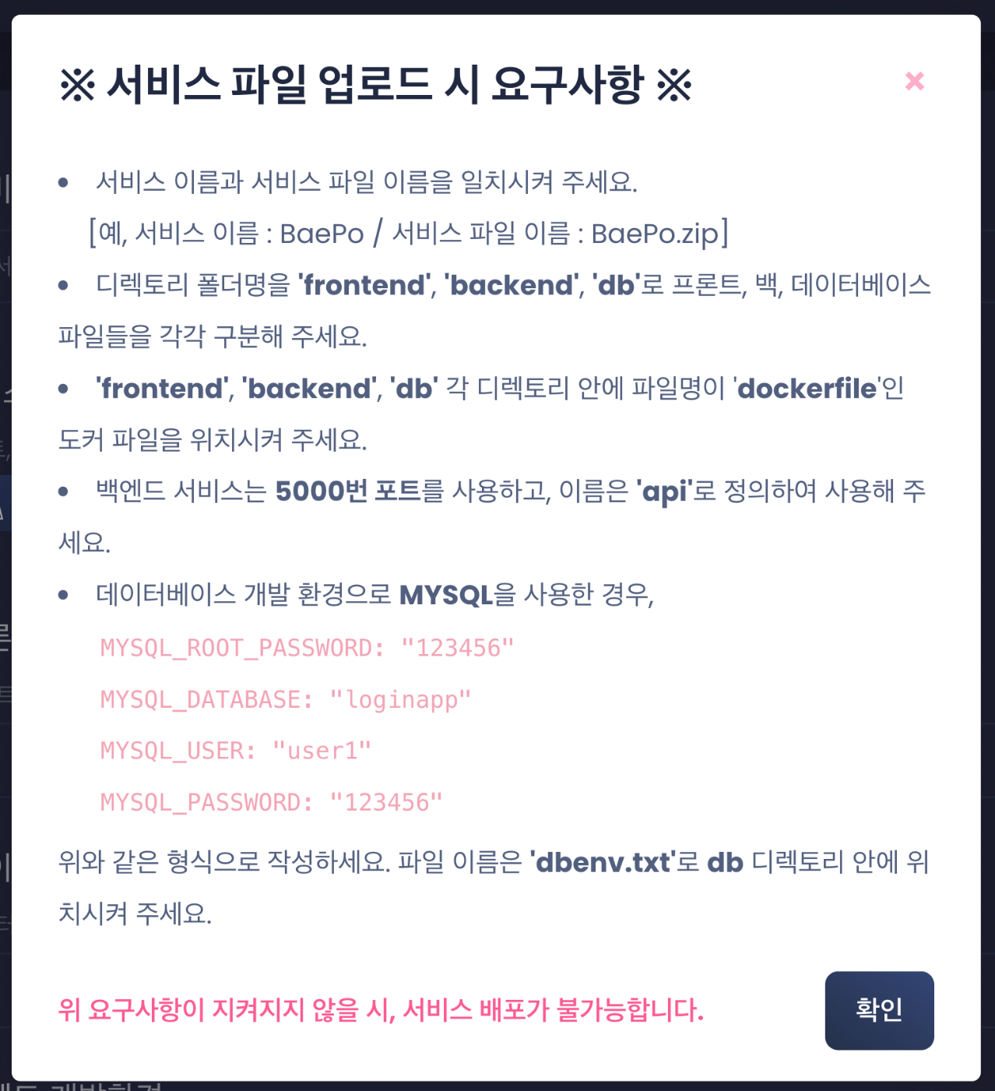
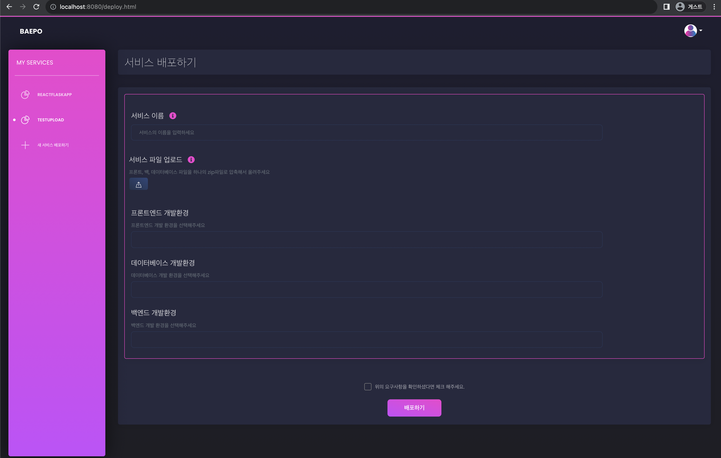
01. 실행화면 및 기능
배포
화면
Notes:
배포화면입니다.
서비스명, 소스 코드 파일, 개발환경을 사용자로부터 입력받습니다.
단 사용자들이 지켜야 하는 두가지 요구사항이 있습니다. 첫번째로는 서비스 명에 대한 것입니다.
(마우스 클릭, 첫번째 요규사항 박스 생김) 해당 버튼을 클릭하면
(마우스 클릭, 서비스명 요구사항 이미지 생김) 다음과 같은 요구사항이 표시되고, 사용자는 이를 준수하여 서비스명을 입력해야합니다.
두번째는 서비스 파일 업로드에 관한 것입니다.
(마우스 클릭, 두번째 요규사항 박스 생김) 해당 버튼을 클릭하면
(마우스 클릭, 서비스 파일 요구사항 이미지 생김) 다음과 같은 요구사항이 표시됩니다.
마지막으로 체크박스를 통해 사용자는 입력을 한번 더 점검하고 배포하기 버튼을 통해 배포를 진행합니다.

Slide 19
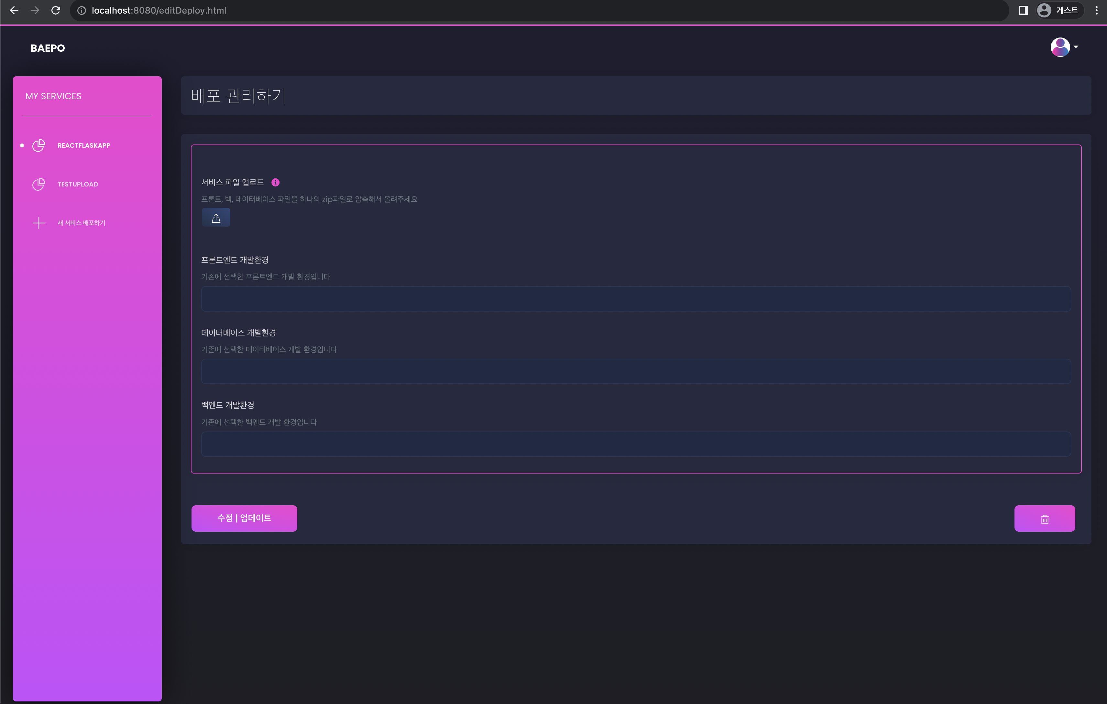
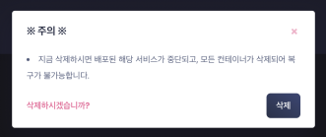
01. 실행화면 및 기능
관리
화면
Notes:
어플리케이션 관리화면입니다.
배포화면과 거의 비슷하며 동일하게 팝업으로 파일 업로드 주의사항을 확인할 수 있습니다.
(마우스 클릭, 삭제 버튼 박스 생김) 삭제버튼을 통해서 어플리케이션을 삭제할 수 있으며
(마우스 클릭, 모달 창 생김) 삭제버튼 클릭시 다음과 같은 주의 사항 알림창이 표시됩니다.

Slide 20
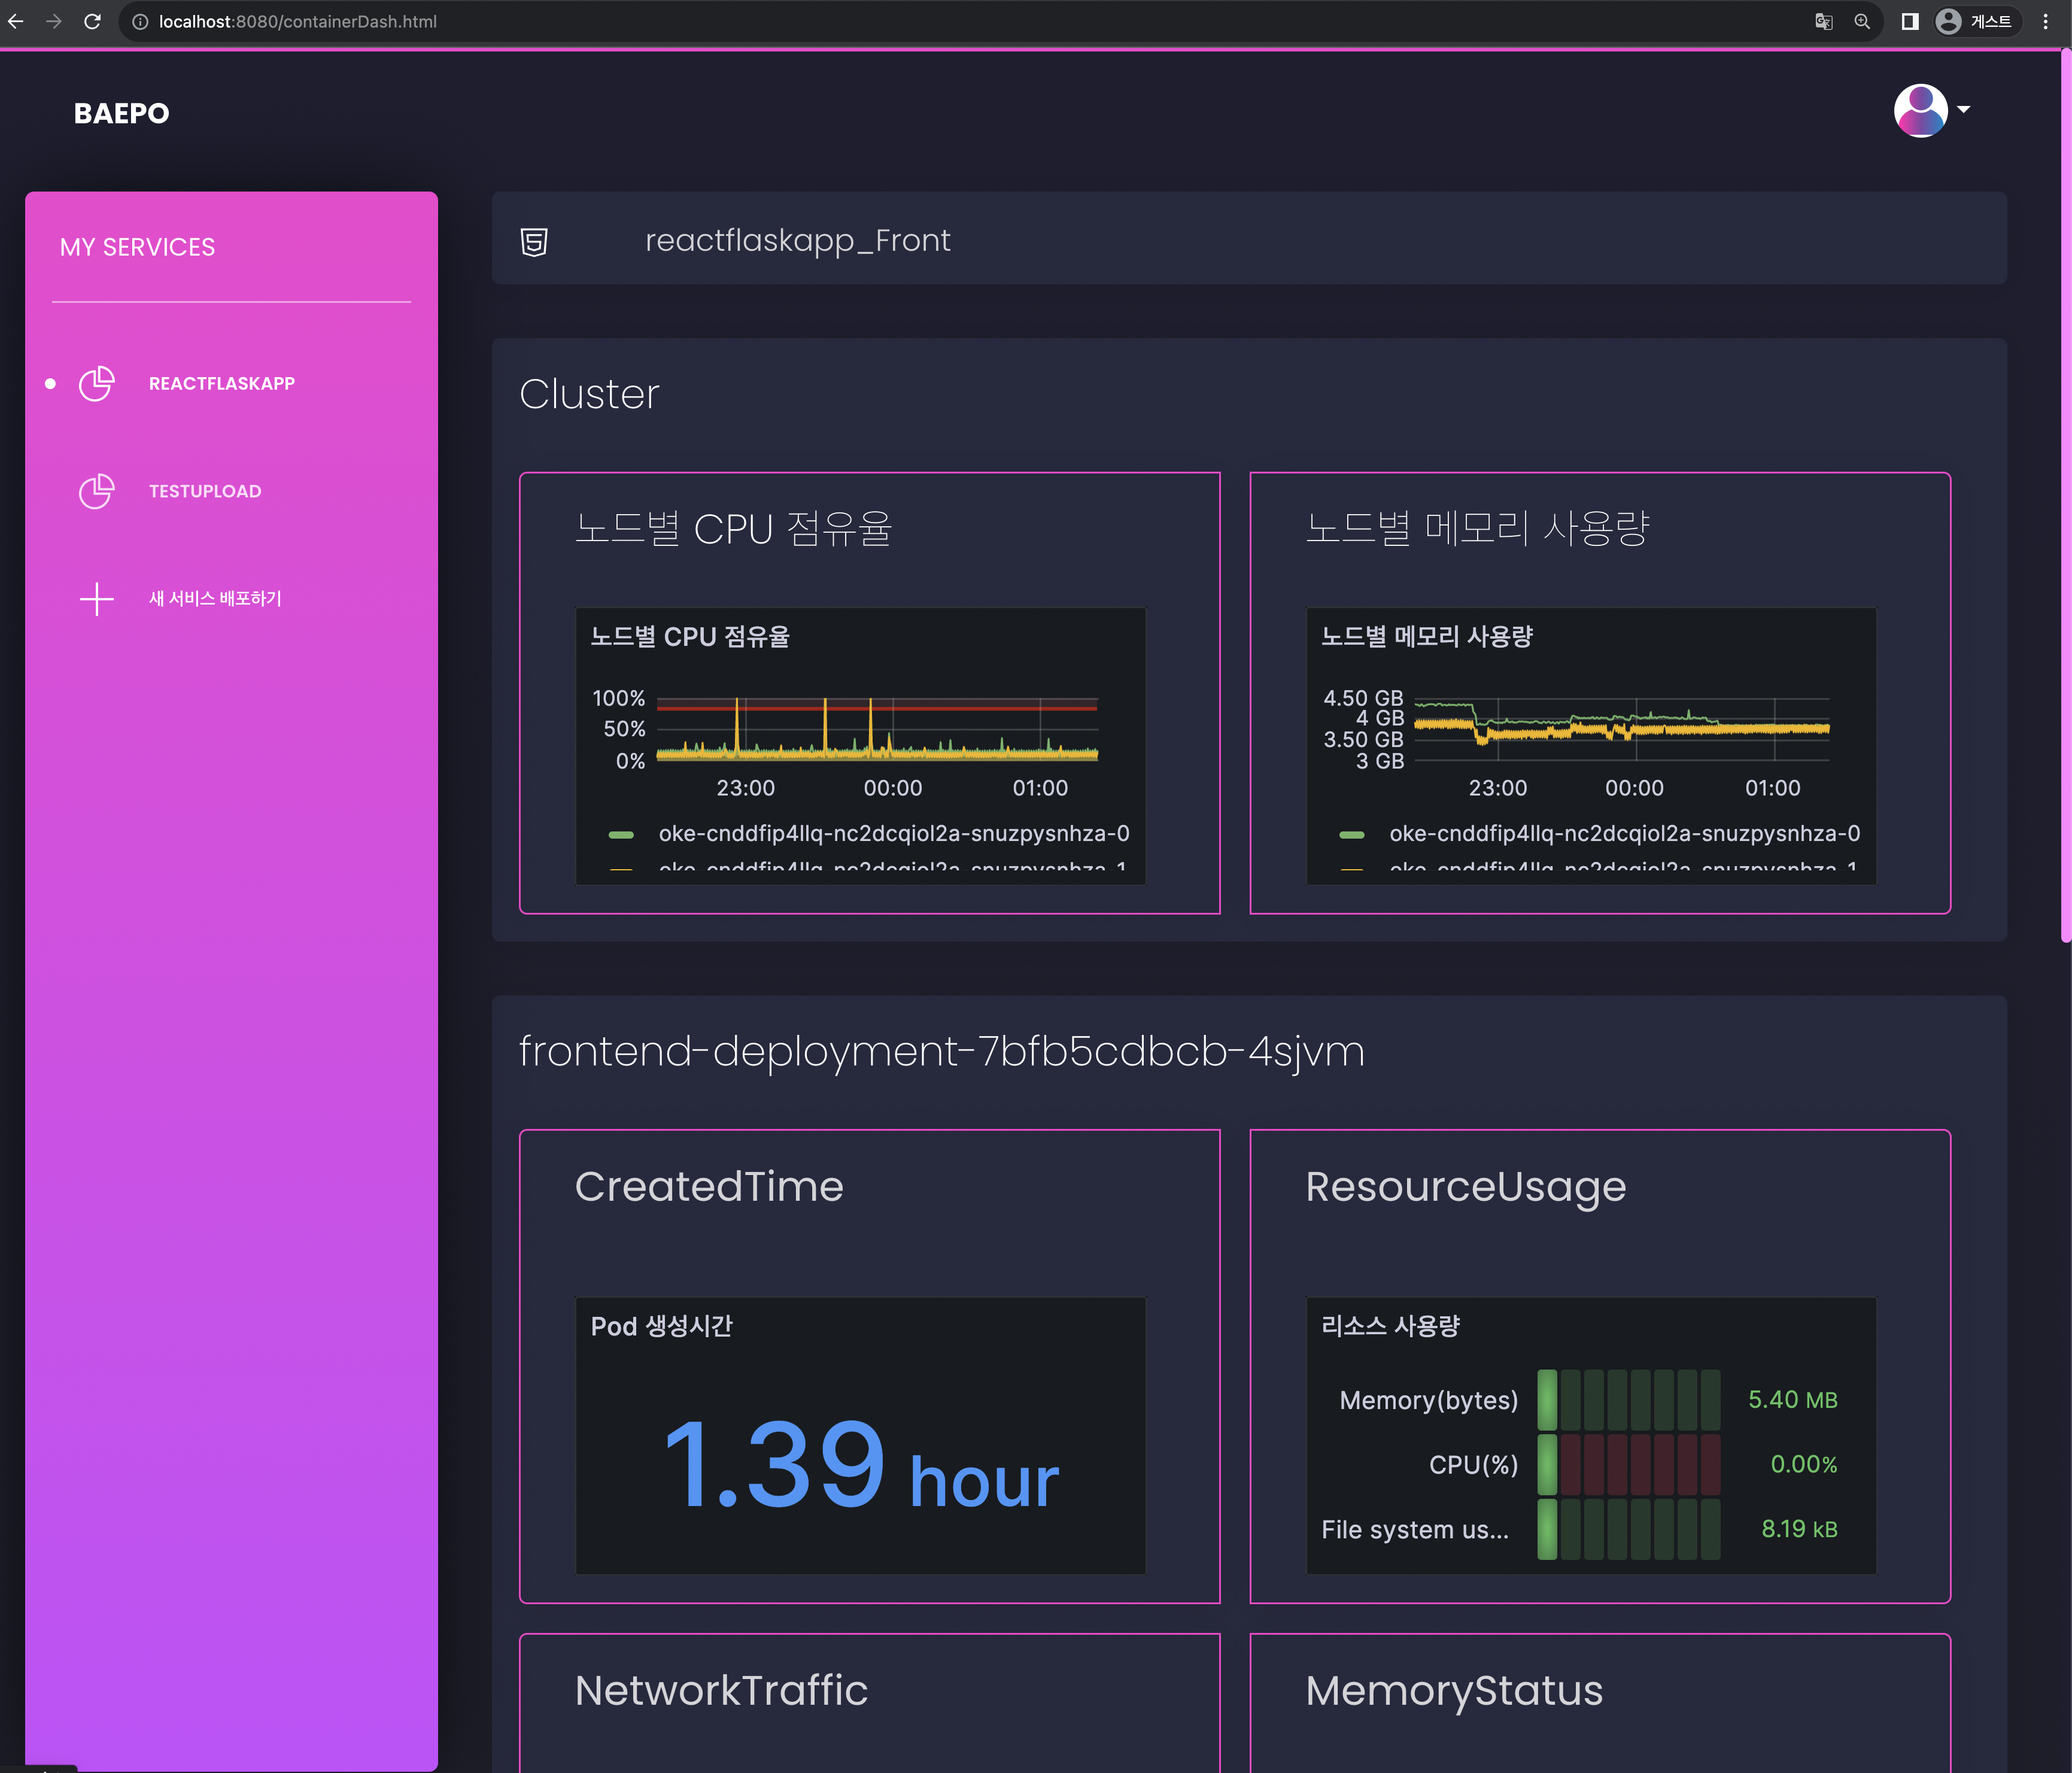
01. 실행화면 및 기능
모니터링
화면
Notes:
마지막으로 모니터링 화면입니다.
사용자는 자신의 어플리케이션이 동작하는 클러스터의 간략한 정보와
2개의 파드의 생성시간, 리소스 사용량, 네트워크트래픽, 메모리 상태 정보를 확인할 수 있습니다.

Slide 21
시연
Notes:
마지막으로 시연을 보여드리고 발표 마무리 하겠습니다.

